Slide 1
Стресс-сценарии IRRBB на кривой доходности ОФЗ
Команда - newera

Slide 2
Команда и роли
АД
СМ
АЯ
ЧА
Алексеев Даниил
Слепцов Михаил
Абашкин Ярослав
Чудаев Александр
Тимлид
DevOps / бэкенд
Бэкенд
Фронтенд
Планирование, методика, презентация
Данные MOEX, репозиторий, скрипты
Расчёт сценариев в Excel
Графики и визуализация

Slide 3
Как строится стресс-кривая
Строим кривую доходности ОФЗ и шесть её стрессовых вариантов по методике Банка России (8-МР). По этим кривым банк оценивает, сколько он потеряет, если ставки резко изменятся.
1
Данные MOEX
2
Сетка ЦБ
3
6 сценариев
›
›
Кривая ОФЗ на 31.07.2026: 12 точек, от 3 месяцев до 30 лет
19 сроков: 3 самых коротких по ближайшему значению, 16 интерполяцией
Сдвиги всей кривой, изменение наклона и коротких ставок
Наши кривые дальше используют команды 1 и 3: по ним считается, как меняется стоимость портфеля банка.

Slide 4
Шесть сценариев по 8-МР (рубль)
№ | Сценарий | Расчётная ставка
1 | Параллельно вверх | БС + 4
2 | Параллельно вниз | БС − 4
3 | Увеличение наклона | БС − 0,65·5·e^(−T/4) + 0,9·3·(1 − e^(−T/4))
4 | Уменьшение наклона | БС + 0,8·5·e^(−T/4) − 0,6·3·(1 − e^(−T/4))
5 | Рост коротких ставок | БС + 5·e^(−T/4)
6 | Снижение коротких ставок | БС − 5·e^(−T/4)
БС — базовая ставка, %; T — срок до середины интервала, лет.
Параметры для рубля (таблица 3 8-МР): параллельный сдвиг 4 п.п., короткие ставки 5 п.п., длинные 3 п.п.; t = 4.

Slide 5
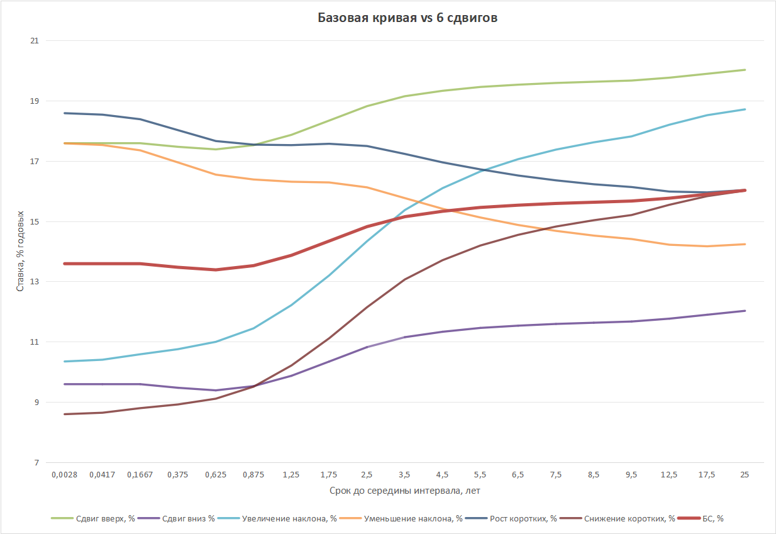
Результат: базовая кривая и шесть сценариев
±4 п.п.
Параллельные сценарии поднимают или опускают всю кривую
10,3 → 18,7 %
Увеличение наклона: короткие ставки падают, длинные растут
18,6 %
Рост коротких: сильный шок на коротком конце, на длинном ставка почти не меняется

Slide 6
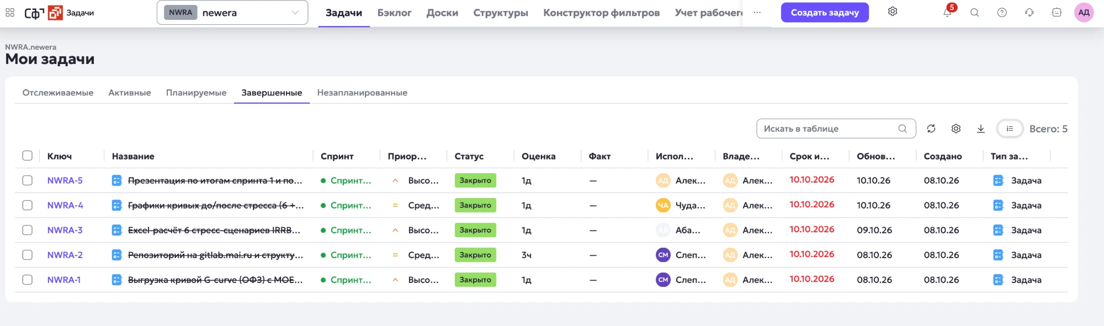
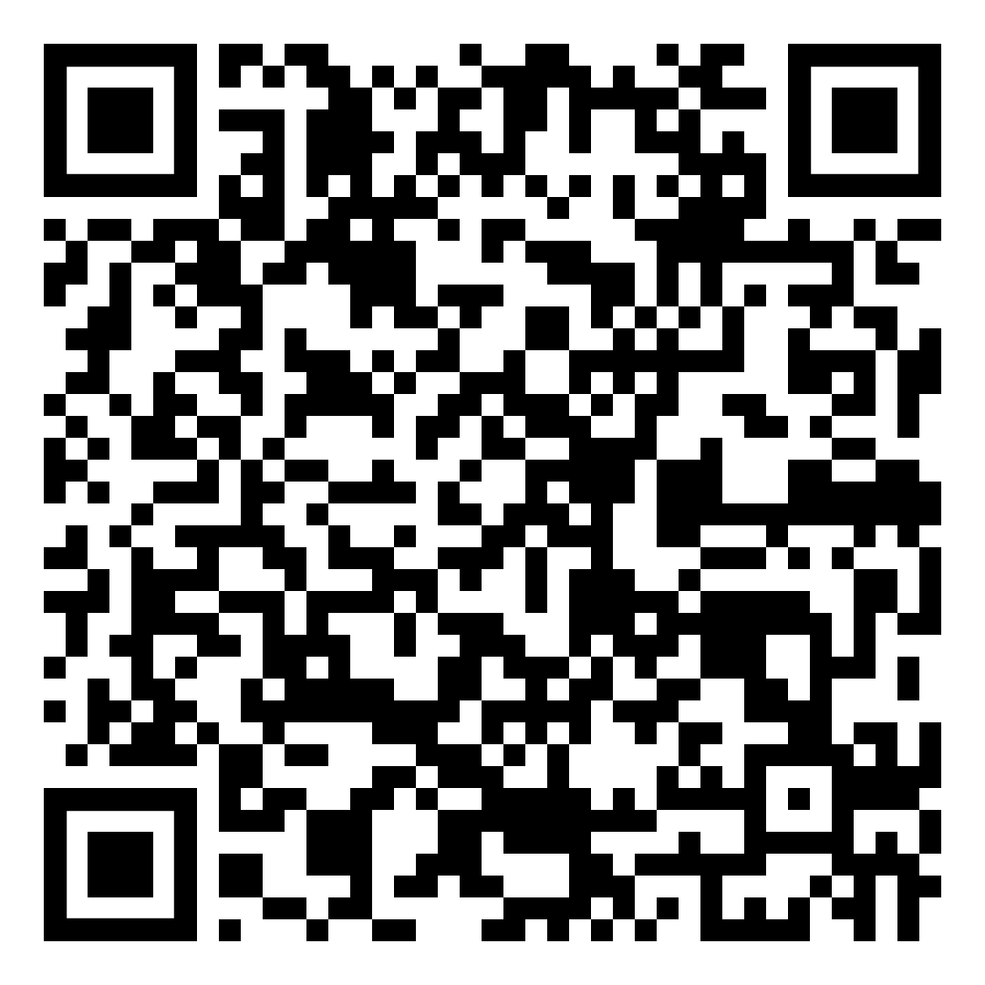
Задачи и репозиторий
Скриншот: задачи спринта 1 в Сфера.Задачи
Репозиторий
GitLab МАИ
ветка develop
5 из 5 задач спринта закрыты
У каждой задачи есть исполнитель, срок и оценка
Notes:
.

Slide 7
Что мы сделали за спринт 1
1
Разобрались с темой
2
Выгрузили данные MOEX
3
Привели к сетке ЦБ
Процентный риск и методика Банка России 8-МР
Кривая ОФЗ на 31.07.2026, 12 точек до 30 лет
19 сроков: скрипт на Python и формулы в Excel
Кто: Вся команда
Кто: Михаил
Кто: Михаил, Ярослав
4
Посчитали 6 сценариев
5
Построили графики
6
Настроили работу
Формулы в Excel, сверка с примером заказчика
6 сценариев и сводный график
Репозиторий GitLab и задачи в Сфере
Кто: Ярослав
Кто: Александр
Кто: Даниил, Михаил

Slide 8
Куда идём: архитектура модуля
MOEX
Загрузка
Расчёт
Витрина
›
›
›
Кривая ОФЗ с биржи
Python-скрипт по расписанию
19 сроков и 6 сценариев на Python
Сайт: графики, выбор сценария, выгрузка
База данных: храним кривые за разные даты и результаты сценариев, их же забирают команды 1 и 3
Python
Сервер
База
Запуск
pandas, numpy
FastAPI
PostgreSQL
Docker, GitLab CI
Стек предварительный, уточним в следующем спринте

Slide 9
Планы на следующий спринт
1
2
3
Загрузка сама
Расчёт в коде
Первый сайт
Кривая с биржи загружается автоматически на любую дату
Переносим формулы сценариев из Excel в Python
Страница с графиками и выбором сценария
Спасибо за внимание!

